Slide 1
FISIKA DASAR
Institut BISNIS MUHAMMADIYAH, BEKASI
ADE KURNIAWAN ST., MT
2020

Slide 2
BAB IV. PERKALIAN VEKTOR

Slide 3
PERKALIAN VEKTOR
Perkalian Vektor terdiri atas :
a. Perkalian Skalar dengan Vektor
b. Perkalian Vektor dengan Vektor, dimana meliputi 2 hal yakni :
i. Perkalian Titik (Dot Product)
ii. Perkalian Silang (Cross Product)

Slide 4

A. PERKALIAN SKALAR-VEKTOR
Perkalian Skalar dengan Vektor akan menghasilkan VEKTOR
C = k A , dimana : k = skalar
A = vektor
Vektor C merupakan hasil perkalian antara skalar k dengan vektor A
Contoh :
Sebagai catatan :
1. Jika nilai k positif, arah vektor C searah dengan vektor A
2. Jika nilai k negative, arah vektor C berlawanan dengan vektor A

Slide 5
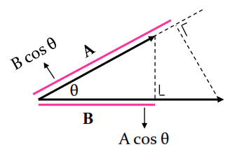
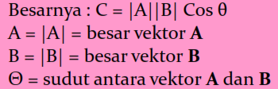
B. PERKALIAN VEKTOR-VEKTOR
i. Perkalian Titik (Dot Product) SKALAR
A . B = C , dimana C = skalar

Slide 6
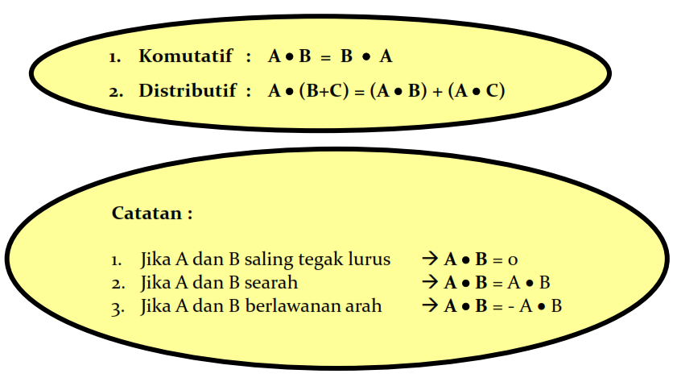
B. PERKALIAN VEKTOR-VEKTOR
Sifat-sifat Perkalian Titik (Dot Product)

Slide 7
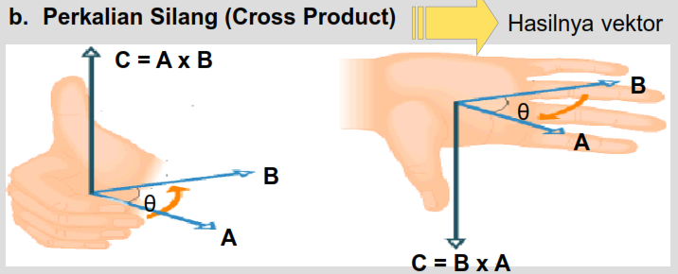
B. PERKALIAN VEKTOR-VEKTOR
ii. Perkalian Silang (Cross Product) VEKTOR
Sebagai catatan, arah vektor C berdasarkan pada aturan tangan kanan
Besarnya vektor C = A x B = A x B sin 

Slide 8
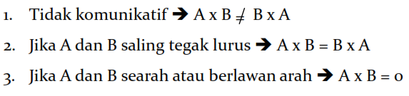
B. PERKALIAN VEKTOR-VEKTOR
Sifat-sifat Perkalian Silang (Cross Product)

Slide 9
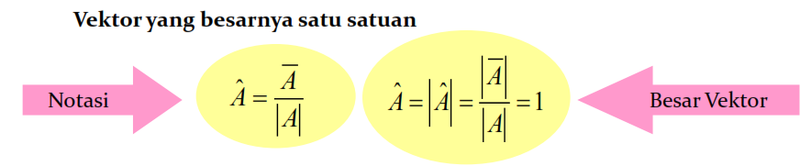
VEKTOR SATUAN
Merupakan vector yang besarnya satu satuan

Slide 10
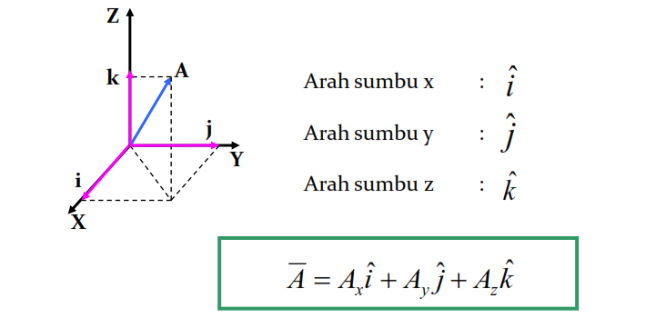
VEKTOR SATUAN
Apabila vektor satuan digambarkan pada koordinat Kartesius menjadi :

Slide 11
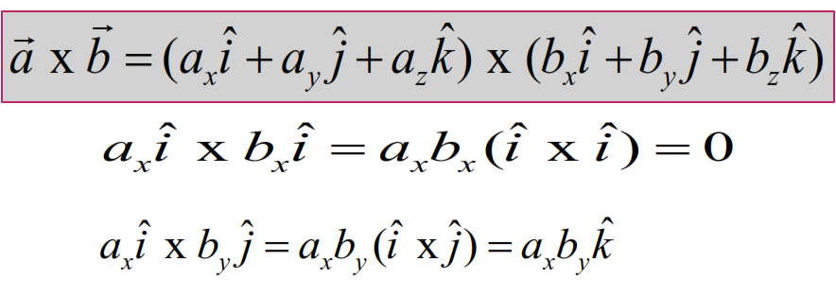
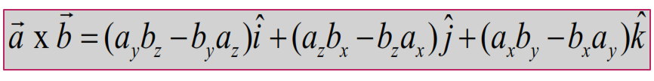
VEKTOR SATUAN
Penulisan pada vektor satuan adalah sebagai berikut :
Hasil akhirnya adalah :

Slide 12

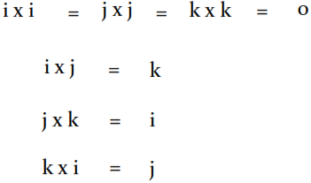
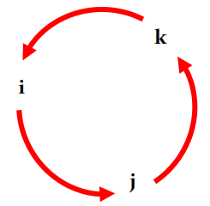
VEKTOR SATUAN
Sifat-sifat Perkalian Titik (Dot Product) pada Vektor Satuan
Sifat-sifat Perkalian Silang (Cross Product) pada Vektor Satuan

Slide 13


